Slide 1
VÁNOCE v BRNĚ
2017

Slide 2
Notes:
2

Slide 3
Úvod
Vánoce-vánoční trhy probíhají vždy na několika místech v centru města Brna
od 24 11.- 23. 12. 2017 na náměstí Svobody, Dominikánském náměstí, Zelném trhu a Moravském náměstí.
Vánoce jsou spojeny s prodejem dárků, také občerstvením a kulturním programem a různými atrakcemi pro děti a to všechno vytváří dobrou vánoční atmosféru…..

Slide 4
…
Zahájení brněnských vánoc se uskutečnilo na náměstí Svobody 24. 11. před 17. 00 hod. za přítomnosti představitelů města a hostů a slavnostní rozsvícení vánočního stromu pak v 17 00 hod. za účasti mnoha lidí…
Rozsvícení vánočního stromu na Zelném trhu proběhlo 24. 11. v 18 00 hod. za přítomnosti radních Brno-střed a mnoha návštěvníků…

Slide 5
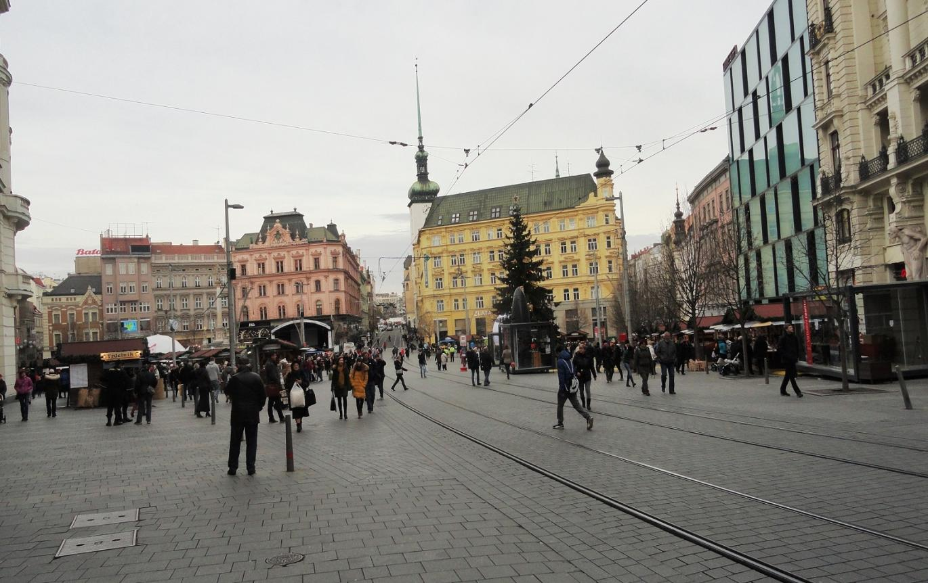
Vstup na náměstí Svobody z Masarykovy ulice

Slide 6
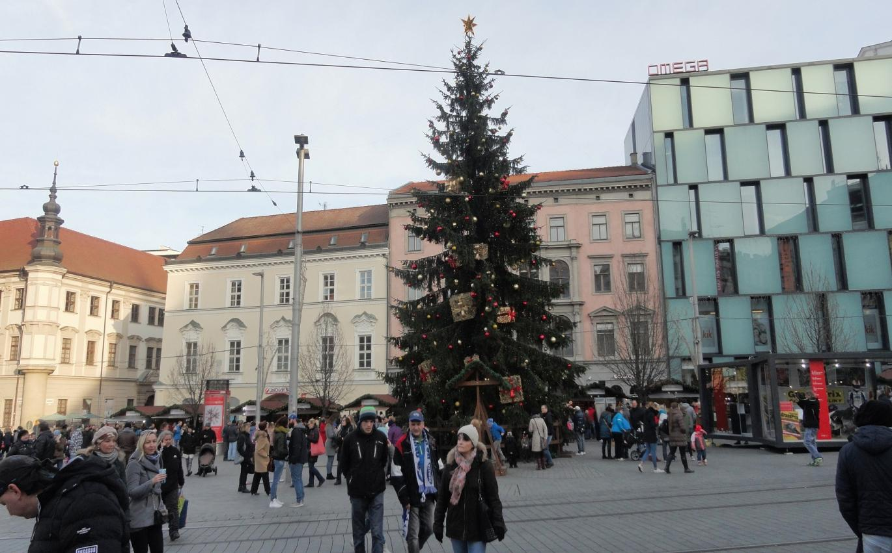
Vánoční strom na náměstí Svobody je z Bílovic nad Svitavou a je 17,5 m vysoký

Slide 7
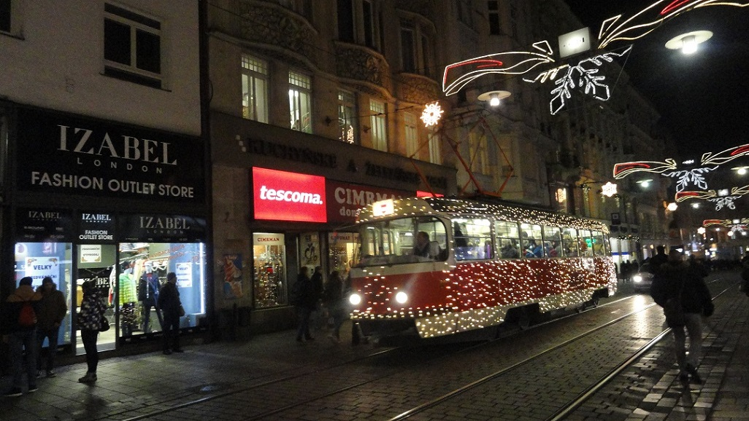
Tramvaj (po brněnsku Šalina) vánočně vyzdobená jedoucí po Masarykově ulici směrem k náměstí Svobody

Slide 8
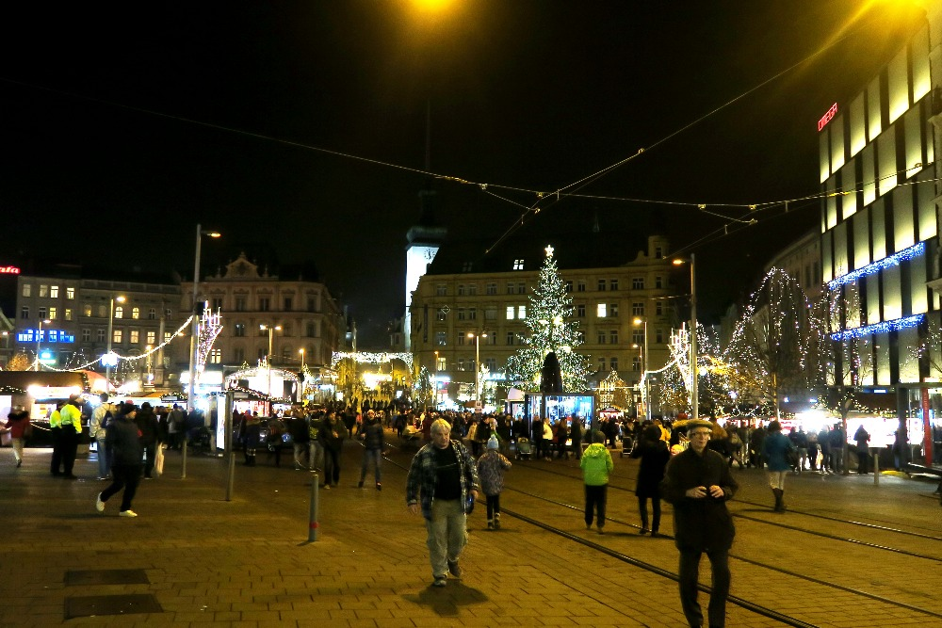
Večerní pohled na náměstí Svobody

Slide 9
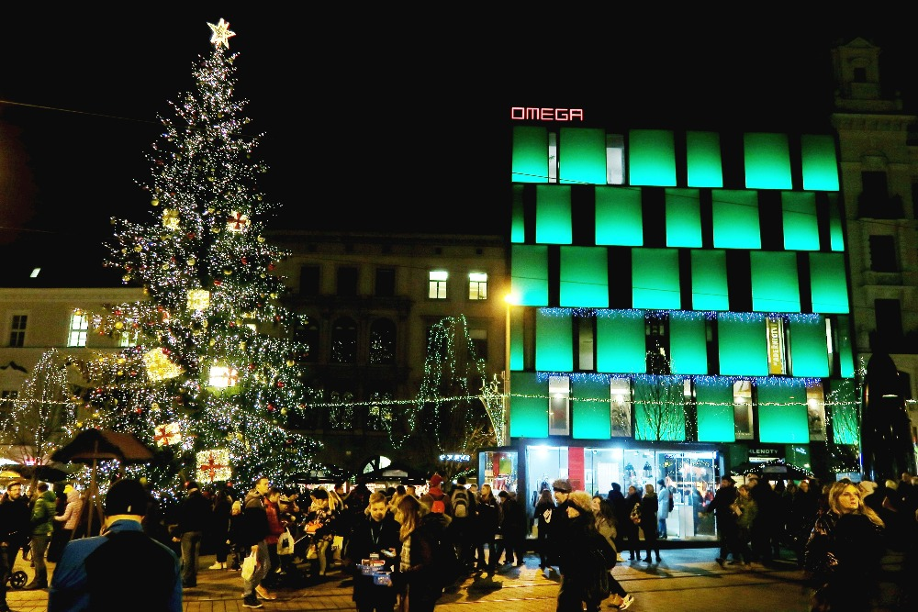
Rozsvícený vánoční strom na náměstí Svobody

Slide 10
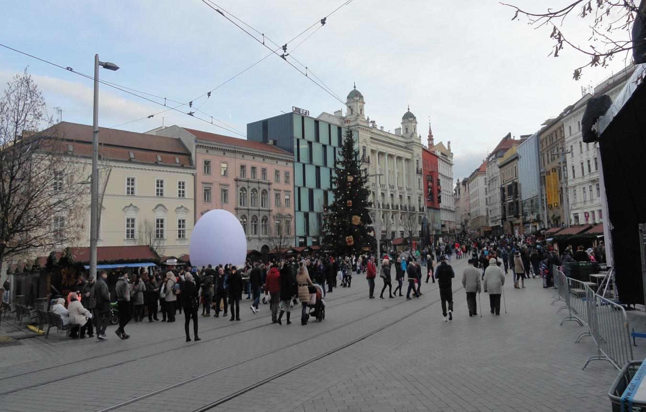
Pohled na náměstí Svobody z ulice Rašínova

Slide 11
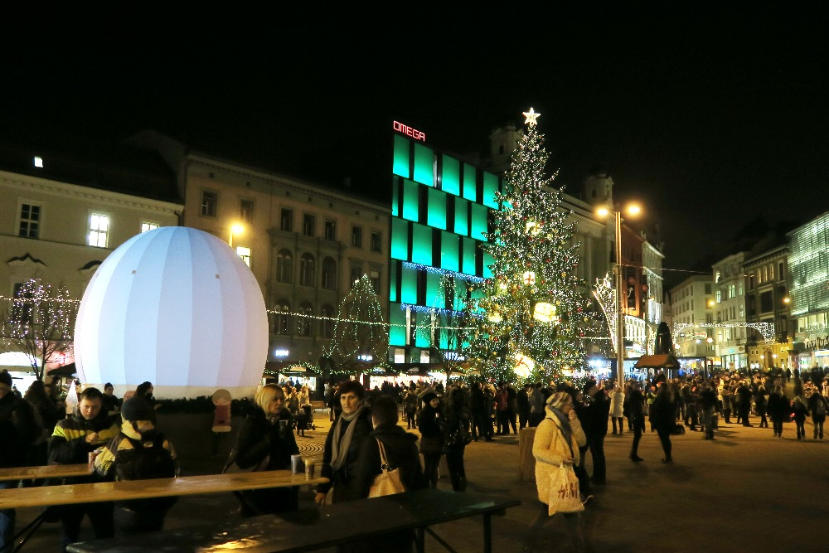
Pohled od ulice Rašínova při večerním osvětlení

Slide 12
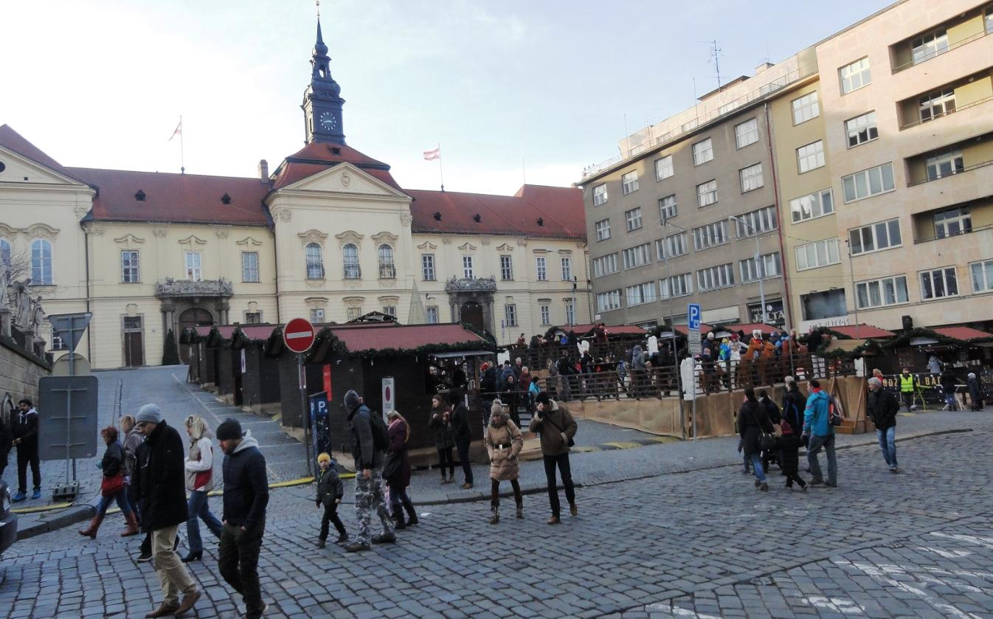
Dominikánské náměstí, kde v horní části je umístěn betlém, v pozadí je Nová radnice města Brna

Slide 13
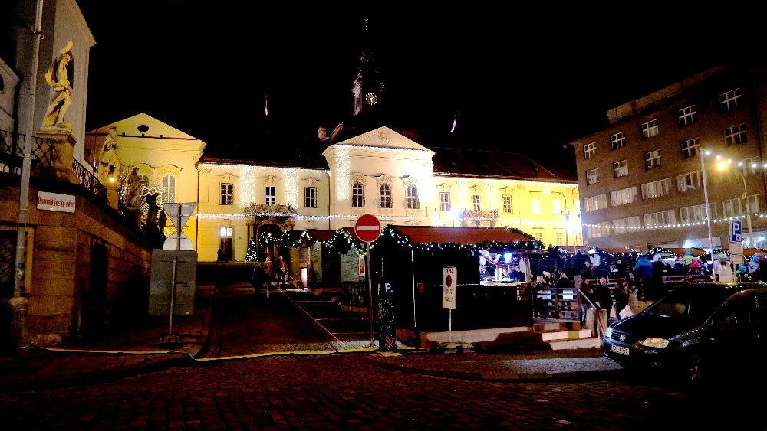
Večerní pohled na Dominikánské náměstí

Slide 14
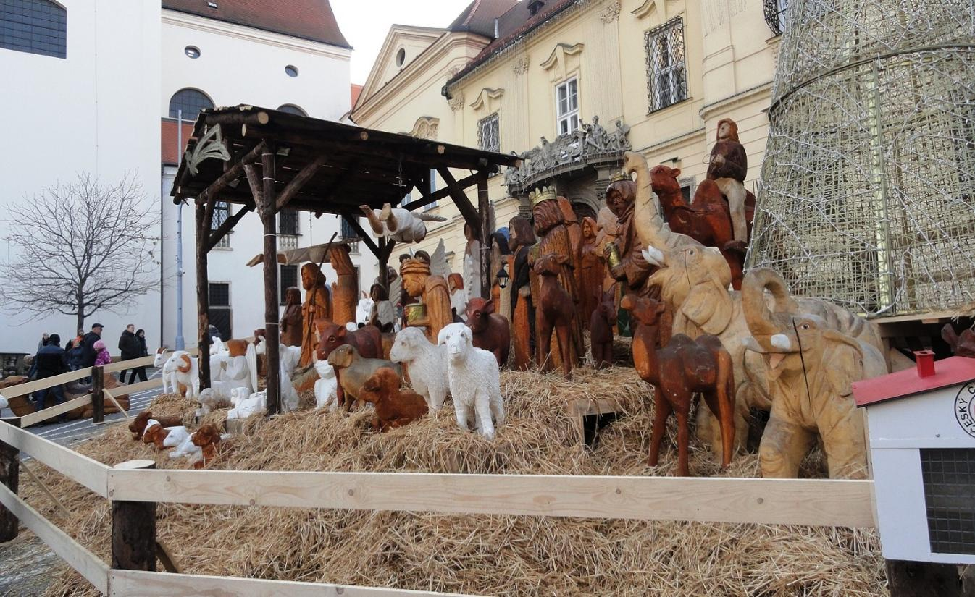
Betlém na Dominikánském náměstí je umístěn tyto vánoce poprvé

Slide 15
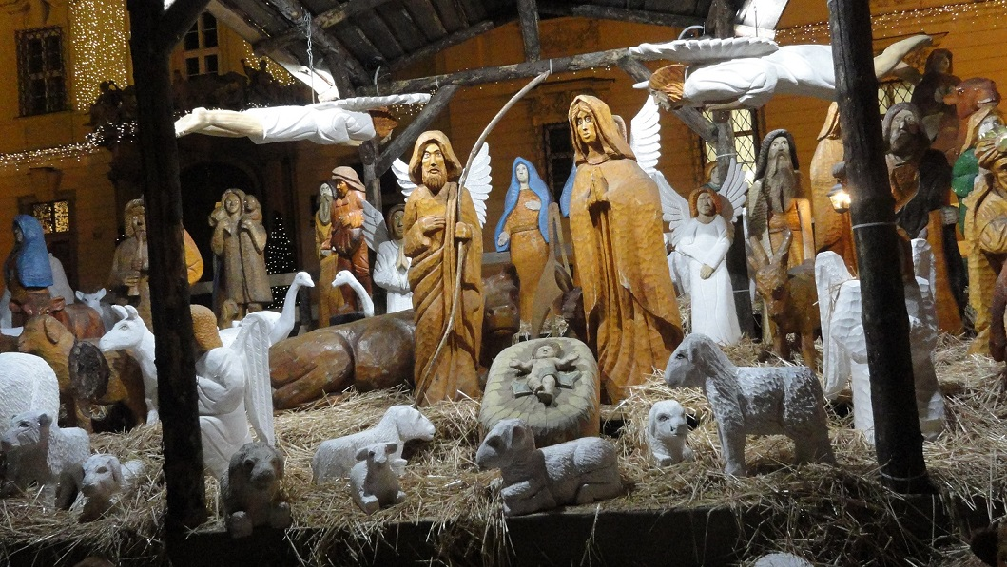
Večerní pohled na betlém

Slide 16
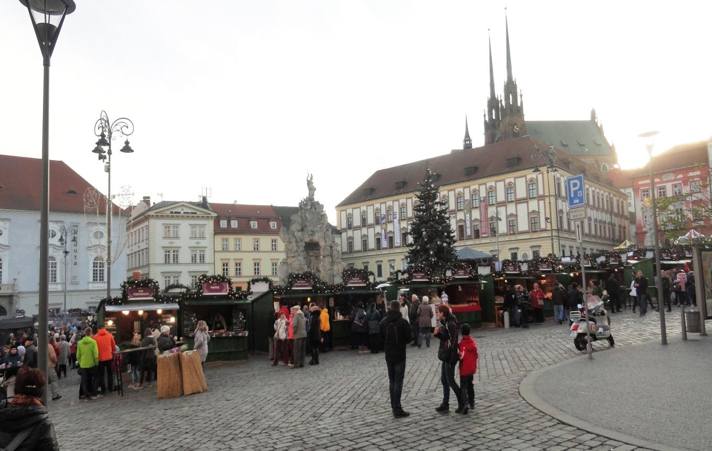
Náměstí Zelný trh - pohled na stánky, kašnu Parnas, vánoční strom a věže katedrály Petrov

Slide 17
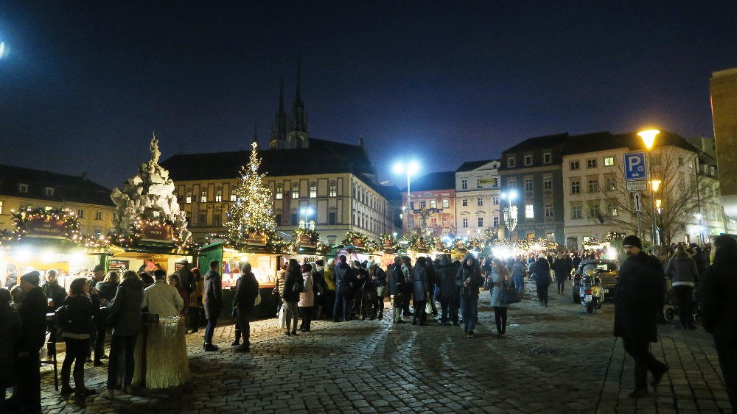
Náměstí Zelný trh při večerním osvětlení

Slide 18
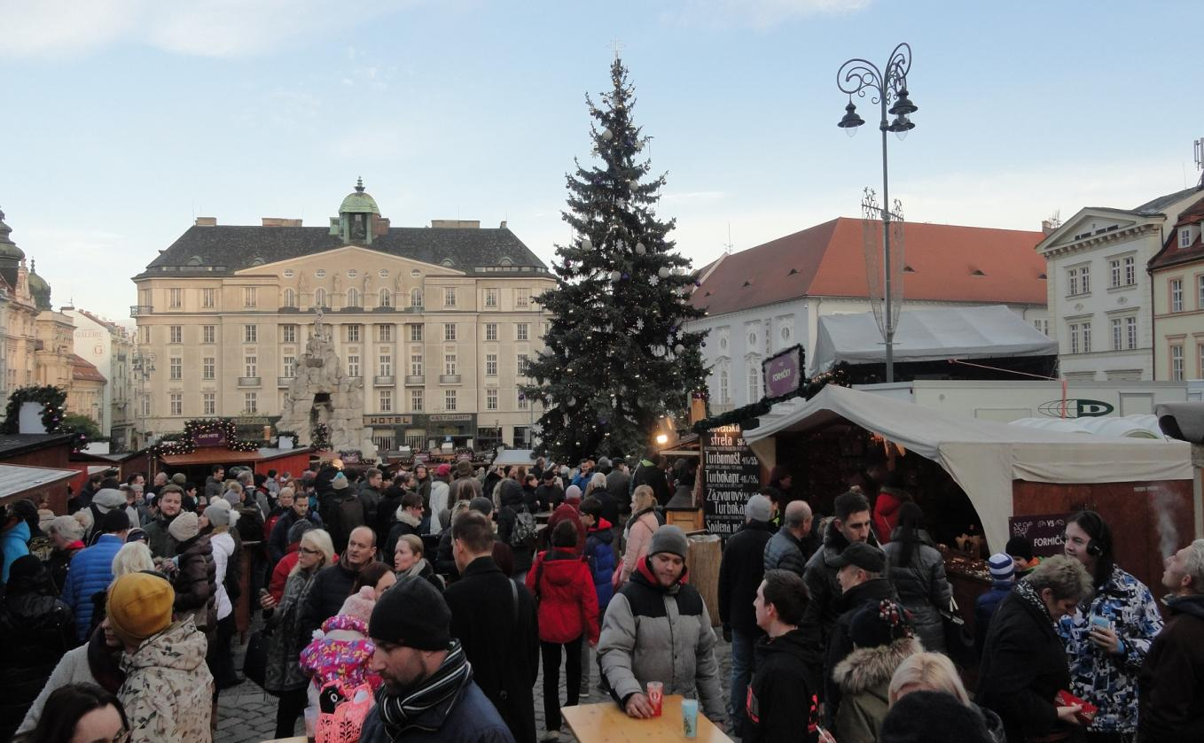
Pohled na návštěvníky a vánoční strom

Slide 19
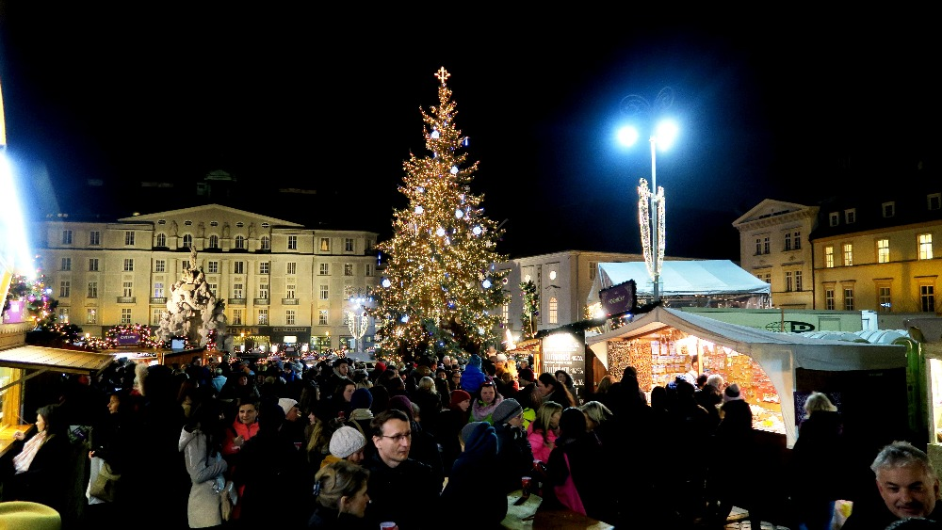
Pohled z horní části Zelného trhu

Slide 20
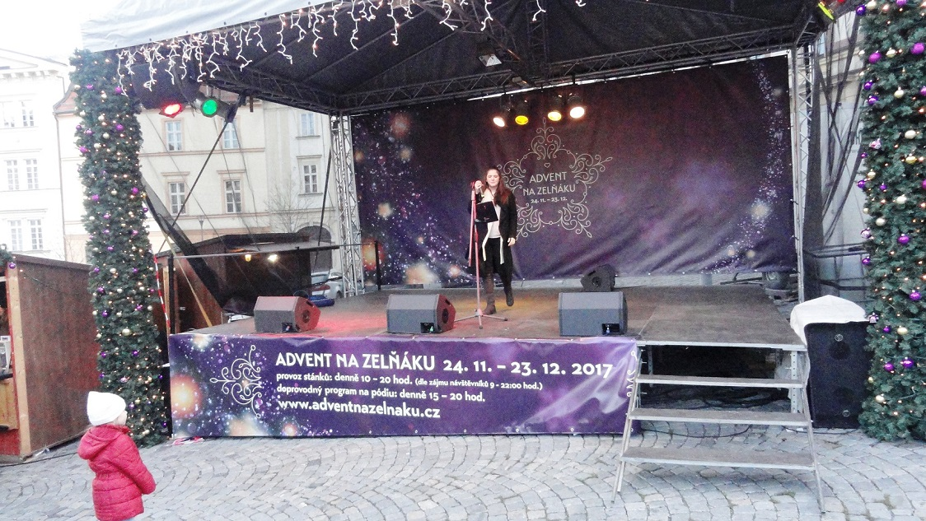
Vystoupení zpěvačky, která zpívala hity z 60. až 90. let
(foto 26.11.)

Slide 21
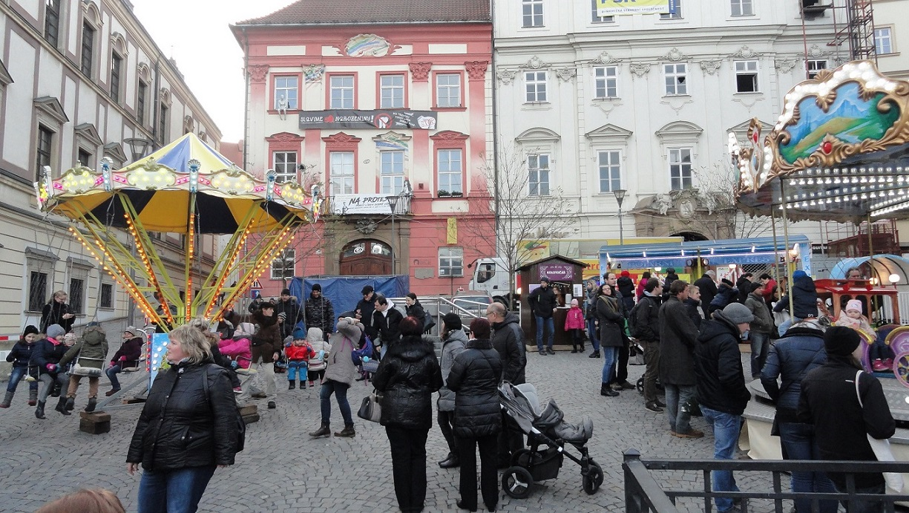
V horní části Zelného trhu jsou atrakce pro děti - kolotoče

Slide 22
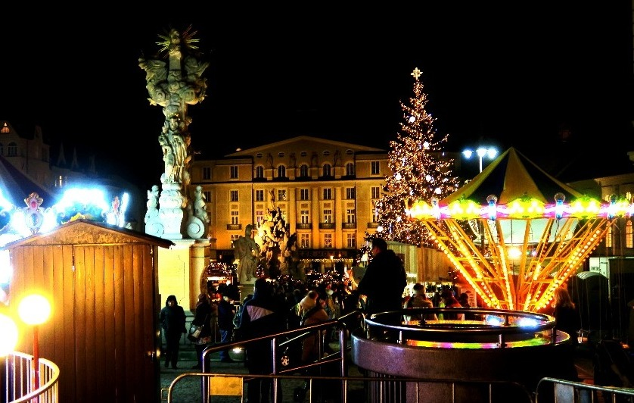
Pohled na Zelný trh z nejhornější části.
V popředí kolotoče a vlevo socha sv. Trojice a v pozadí vánoční strom

Slide 23
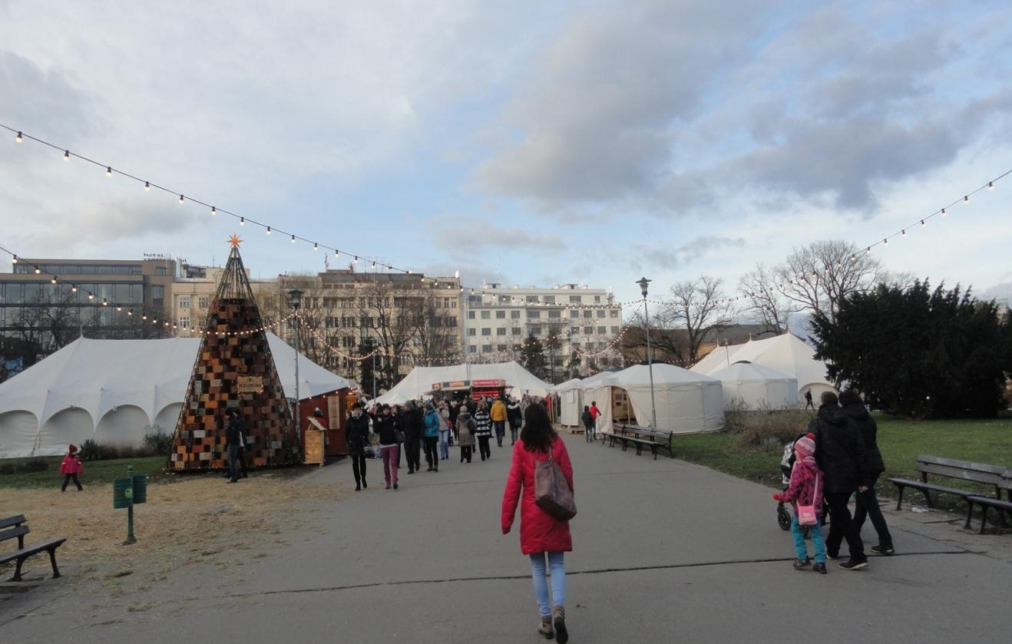
Vstup do parku Moravského náměstí, kde ve stanech jsou vánoční dárky a občerstvení

Slide 24
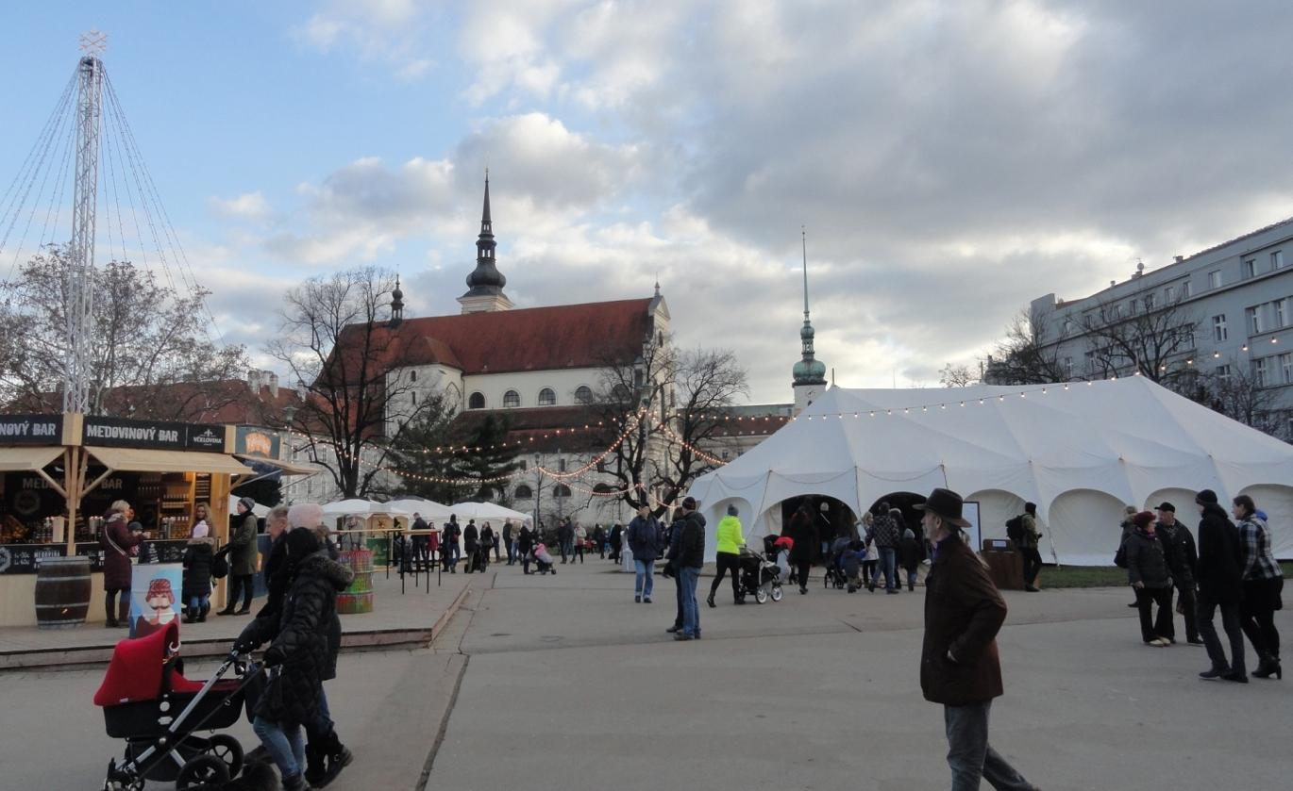
Pohled z centra vánočního areálu, v pozadí kostel sv. Tomáše a jeho věže, vpravo věž kostela sv. Jakuba

Slide 25
..
Fotografie pořídili - Vladimír Hudec
a Karel Dyntera
v listopadu a prosinci 2017

